Slide 1
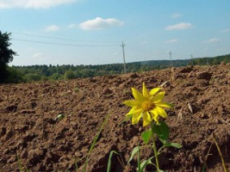
Основи ґрунтознавства та геології
ПРОЦЕСИ ҐРУНТОУТВОРЕННЯ
Тема 7

Slide 2
План
1. Ґрунтоутворювальний процес, його загальні та специфічні риси.
2. Загальна схема ґрунтоутворювального процесу.
3. Геологічний (великий), біологічний (малий) кругообіг речовин у природі.

Slide 3
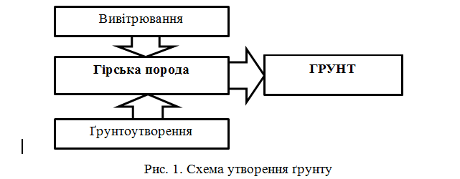
Ґрунтоутворення - це процес, який здійснюється в результаті тривало взаємодії маси материнської гірської породи із живими організмами, продуктами їх життєдіяльності та елементами гідросфери й атмосфери.
Утворення ґрунту – це складний процес взаємодії гірської материнської породи з водою, повітрям та живими організмами – мікроорганізмами, вищими рослинами і тваринами.
Ґрунтоутворення – це сукупність явищ перетворення и пересування речовин і енергії, які проходять в товщі земної кори.
Ґрунтоутворювальні процеси – сукупність всіх явищ, які зумовлюють зміни ґрунтотворних порід і пов’язані з перетворенням та переміщенням речовин і енергії.

Slide 4
Складові ґрунтотворного процесу
1) перетворення (трансформація) мінералів гірської породи, з якої утворюється грунт;
2) накопичення в гірській породі органічних залишків;
3) взаємодія мінеральних та орга­нічних речовин з утворенням складних органо-мінеральних сполук; 4) накопичення у верхній частині біофільних елементів, і, перш за все, елементів живлення; 5) переміщення продуктів ґрунтоутворення сто­ком вологи в профіль ґрунту.
6) надходження вологи в ґрунт і її повернення в атмосферу (транспірація і випаровування).
7) поглинання сонячної енергії грунтом, її нагрівання і випромінювання енергії, яке супроводжується охолодженням.

Slide 5
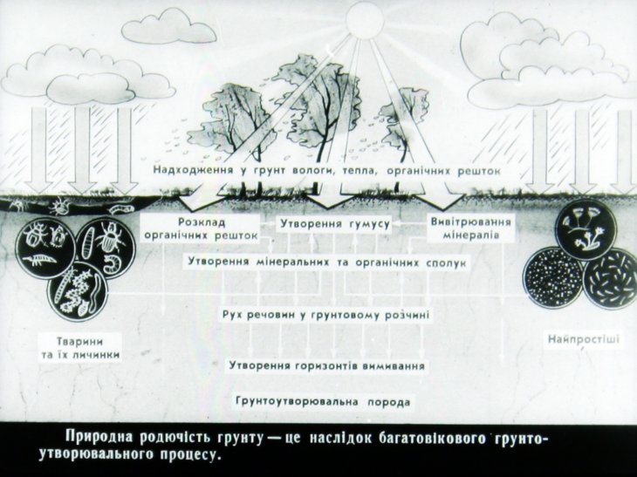
Цикли ґрунтоутворення є загальними ґрунтотвірними процесами
Виділяють добові, сезонні, річні, багаторічні, вікові цикли ґрунтотворення.

Slide 6
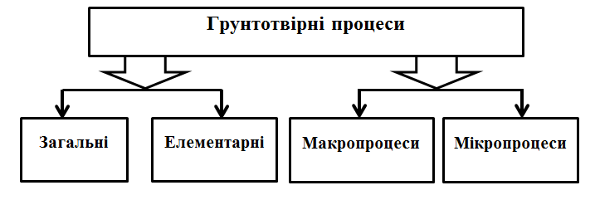
Елементарні ґрунтотворні процеси (ЕГП)
ЕГП – це явище грунтотворення, властиве тільки ґрунтам, яке при відповідних природних сполученнях одних ЕГП з іншими визначає властивості ґрунтів на рівні генетичних типів, тобто насамперед будову профіля ґрунту або склад і співвідношення грунтових генетичних горизонтів.
Процес ґрунтотворення – це сукупність різноманітних елементарних ґрунтових процесів, які формують склад твердої фази ґрунту, розчину і ґрунтового повітря, будову і властивості ґрунту.

Slide 7
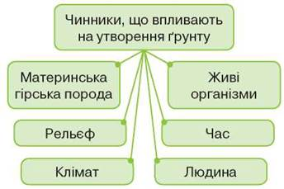

Slide 8
Тип ґрунтотворення – це переважаючий розвиток того чи іншого профілеформуючого ЕГП, внаслідок чого ґрунти різних генетичних типів набувають свої характерні ознаки та властивості, а саме фазовий склад, морфологічні ознаки, хімічні та фізичні властивості та ін.
Основні типи грунтотворчих процесів
примітивний; підзолистий; дерново-лучний; степовий; болотний; солончаковий; солонцюватий; осолодіння; пустельно-степовий; буроземний; підзолисто-червоноземний; мерзлотно-тайговий; антропогенний.
підзолистий, дерновий, буроземний, чорноземний, болотний, солончаковий, солонцевий

Slide 9
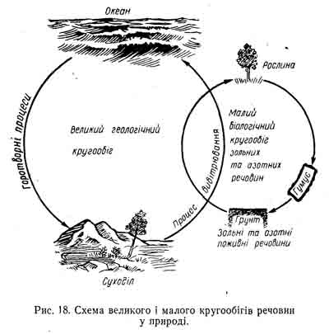
Геологічний (великий), біологічний (малий) кругообіг речовин у природі
Схема біологічного (малого) кругообігу речовин у природі
Схема геологічного (великого) кругообігу речовин у природі

Slide 10
Самостійне вивчення
Характерні ознаки ґрунтоутворювальних порід, райони поширення.

